Slide 1

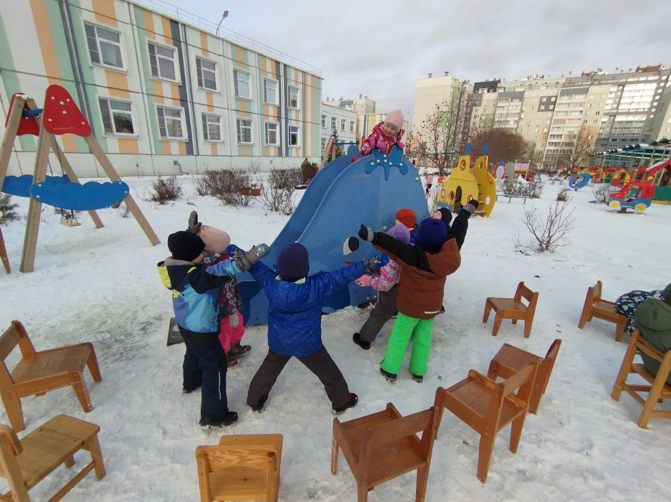
Муниципальное автономное дошкольное образовательное учреждение «Детский сад № 23 г. Челябинска»
ПЯТНИЦА
ДЕТСКИХ ИНИЦИАТИВ
НА ПРОГУЛОЧНОМ УЧАСТКЕ ДЕТСКОГО САДА
2023г

Slide 2
Проявление
инициативы
Опыт публичных выступлений
Принятие собственных решений
Повышение самооценки

Slide 3
Рабочая группа педагогов
Алгоритм организации прогулки «Пятница детских инициатив»

Slide 4
Возможные сектора локаций
Зарисовка правил поведения
Пробные совместные игры
Создание карточек -схем
Примерный перечень оборудования
Подготовительный этап

Slide 5
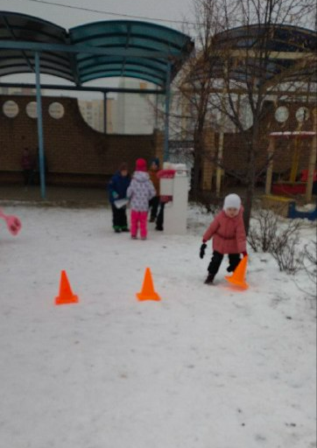
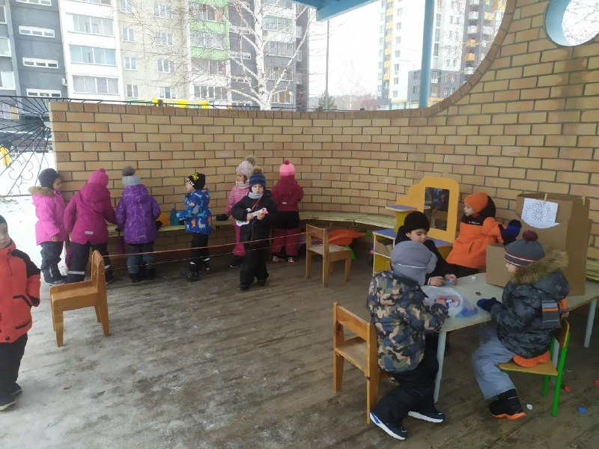

Slide 6
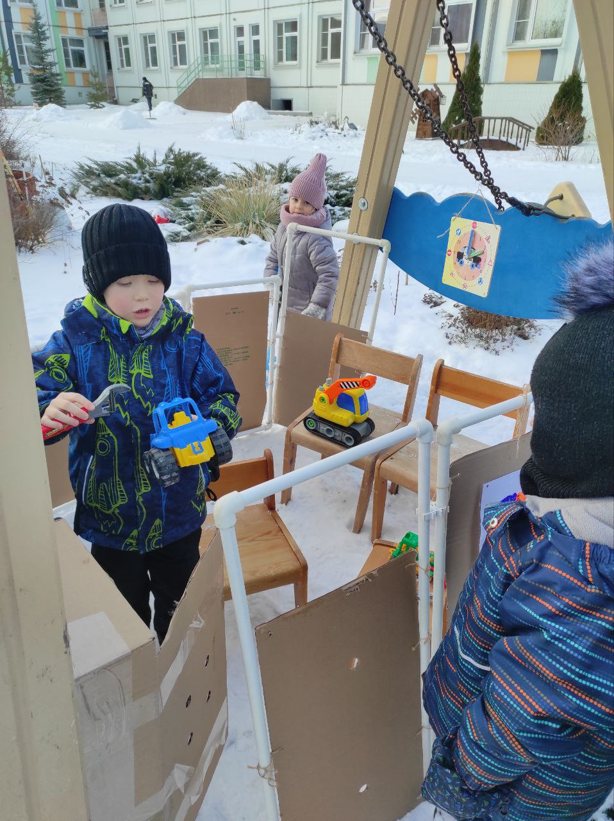
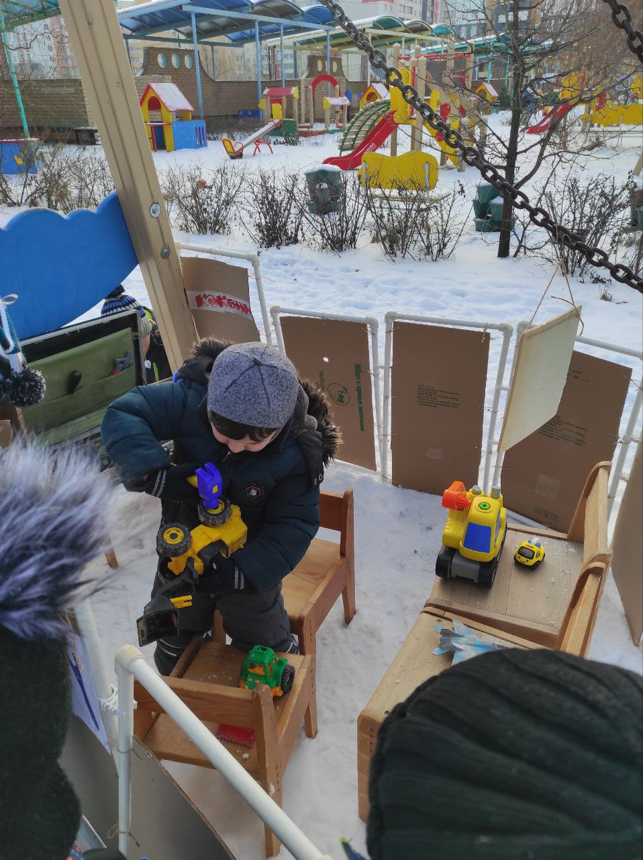

Slide 7
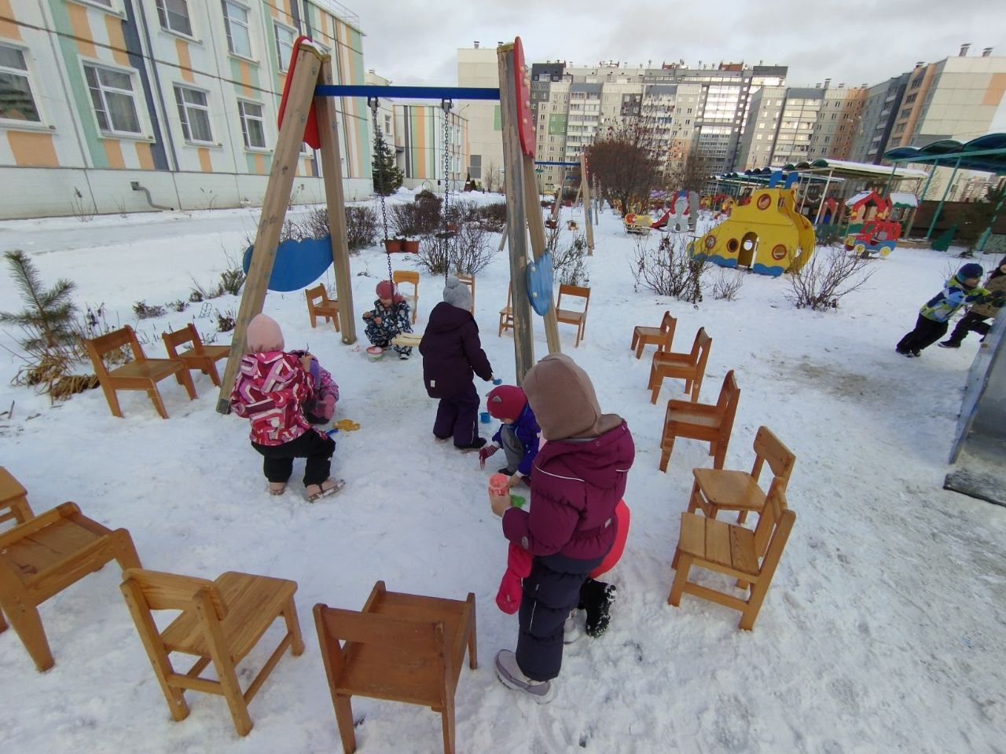

Slide 8
Выбор ведущих
Подготовка оборудования
Изготовление атрибутов
Составление схемы участка
Организационный этап

Slide 9
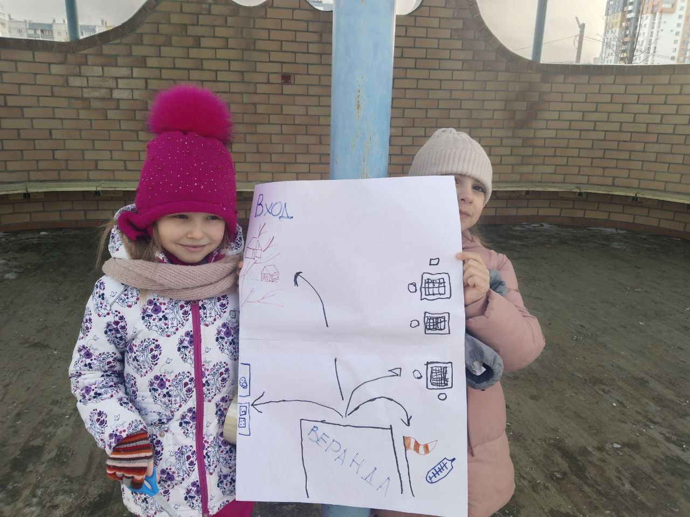

Slide 10
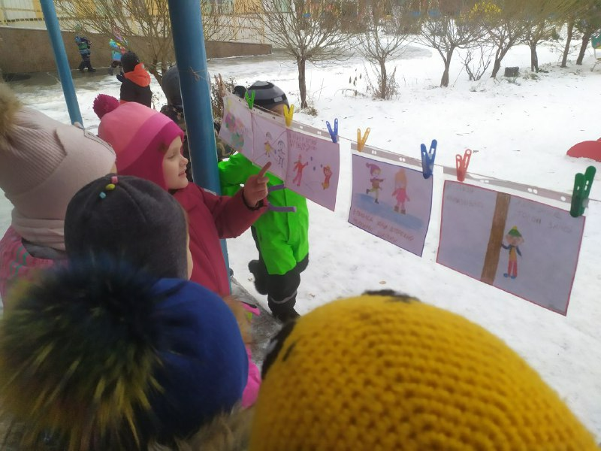

Slide 11
Самостоятельная деятельность детей
Практический этап

Slide 12
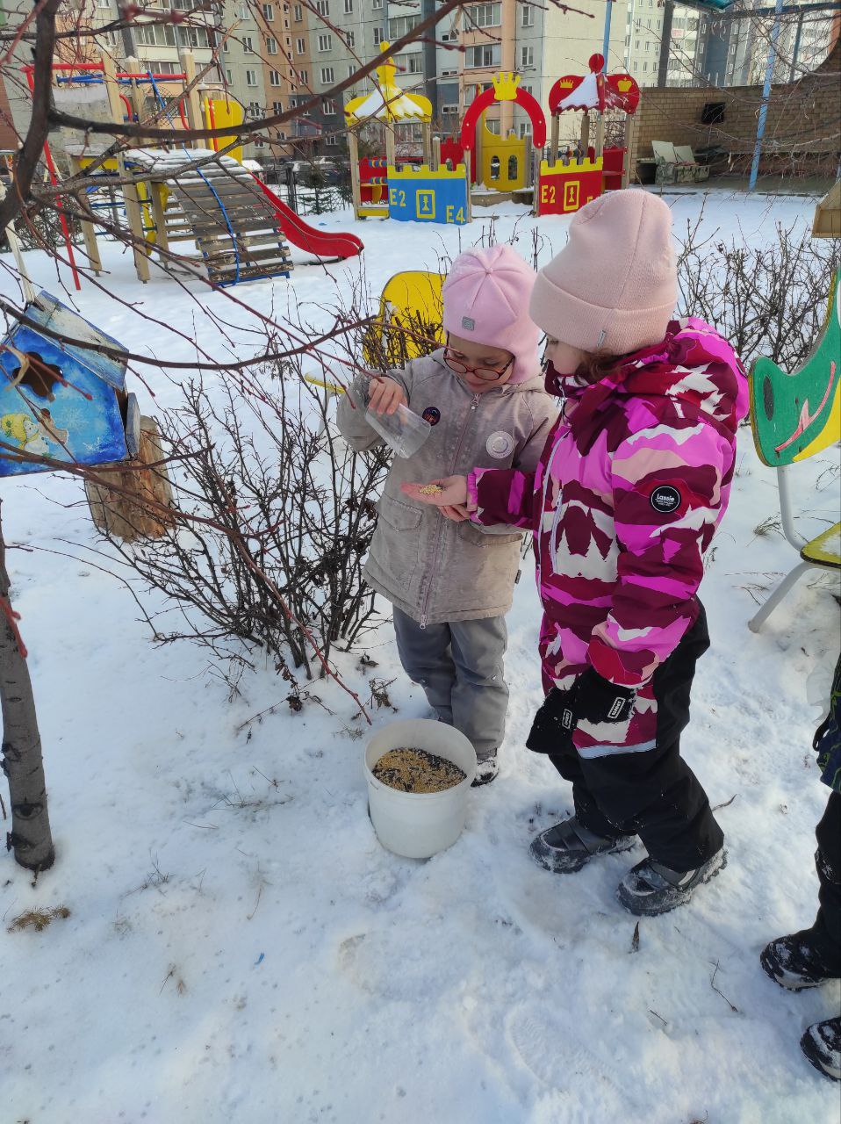
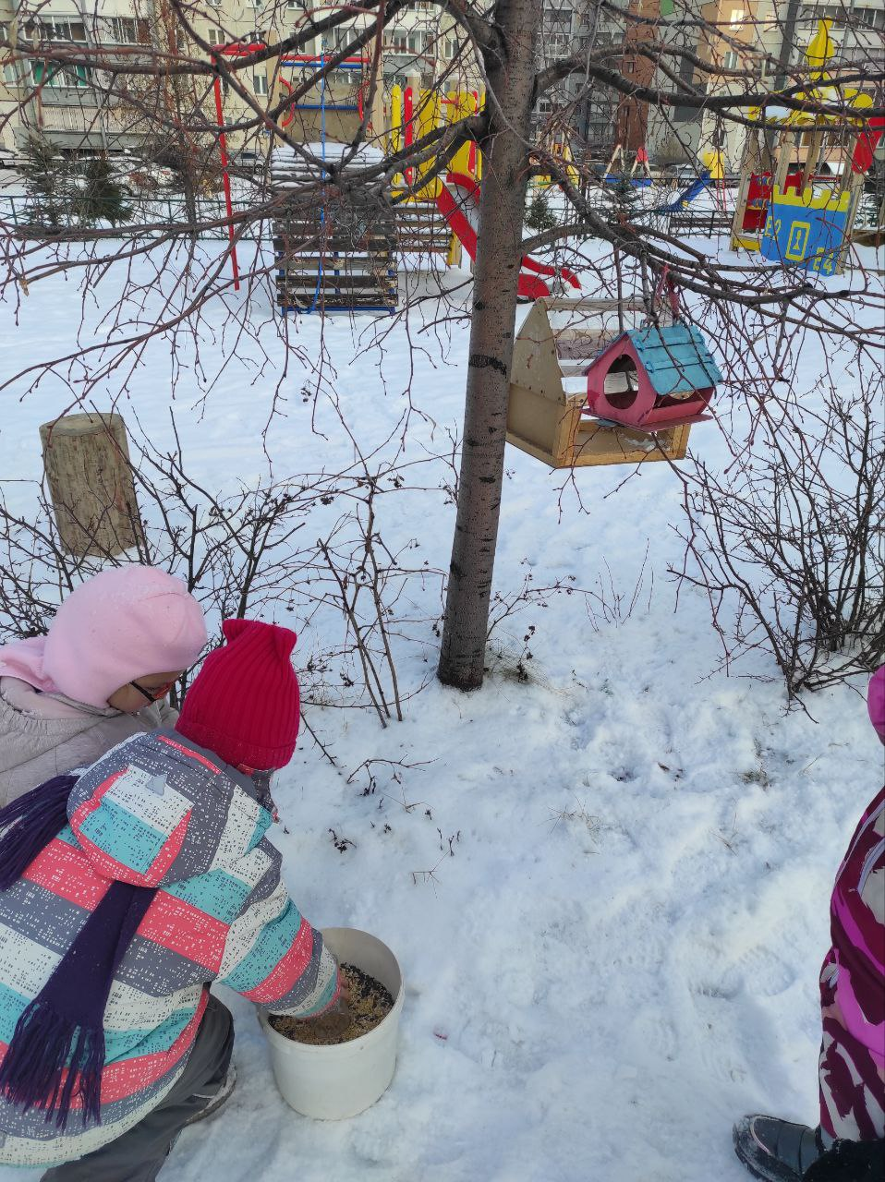

Slide 13
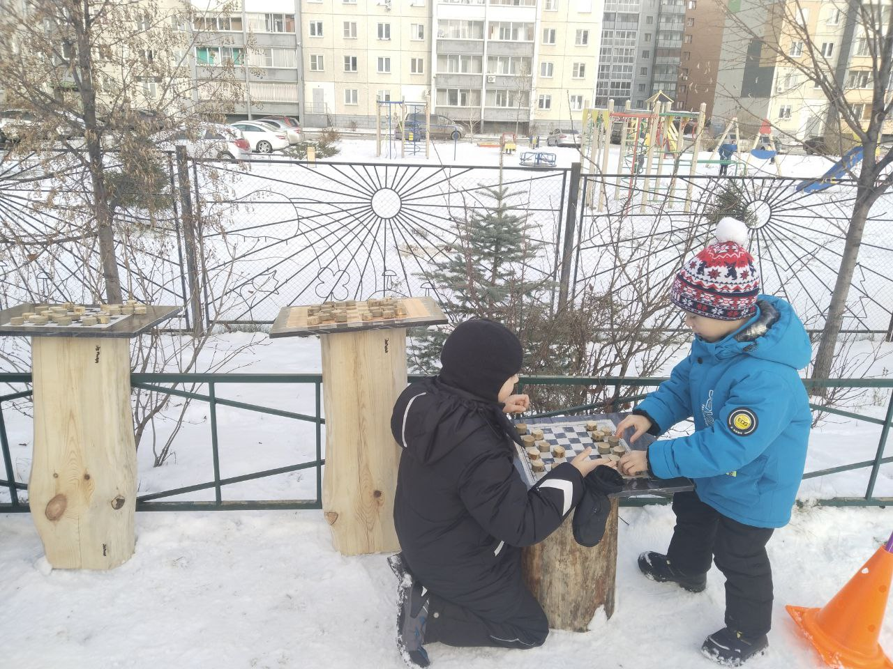
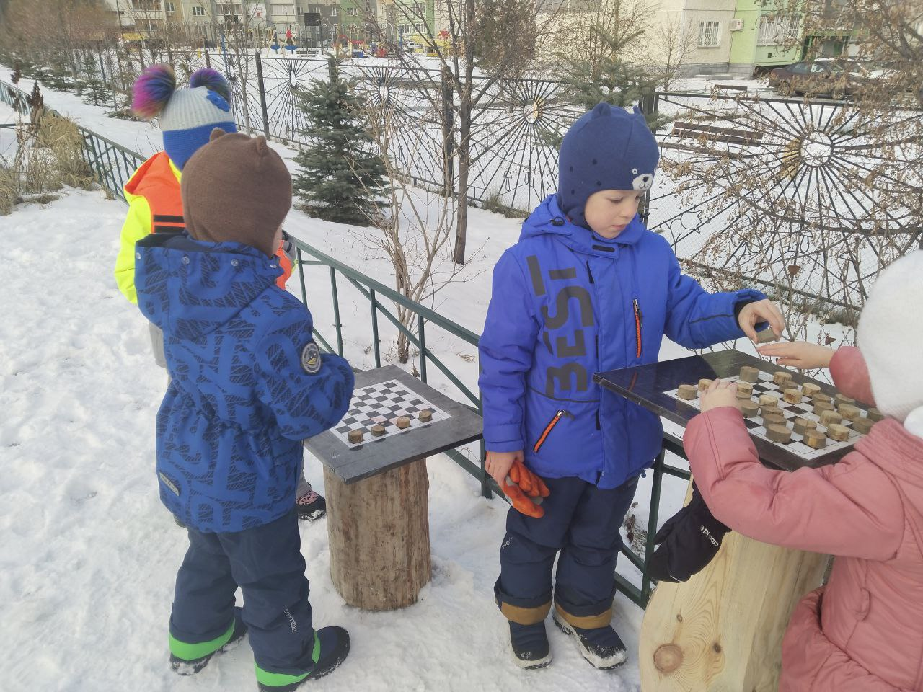

Slide 14
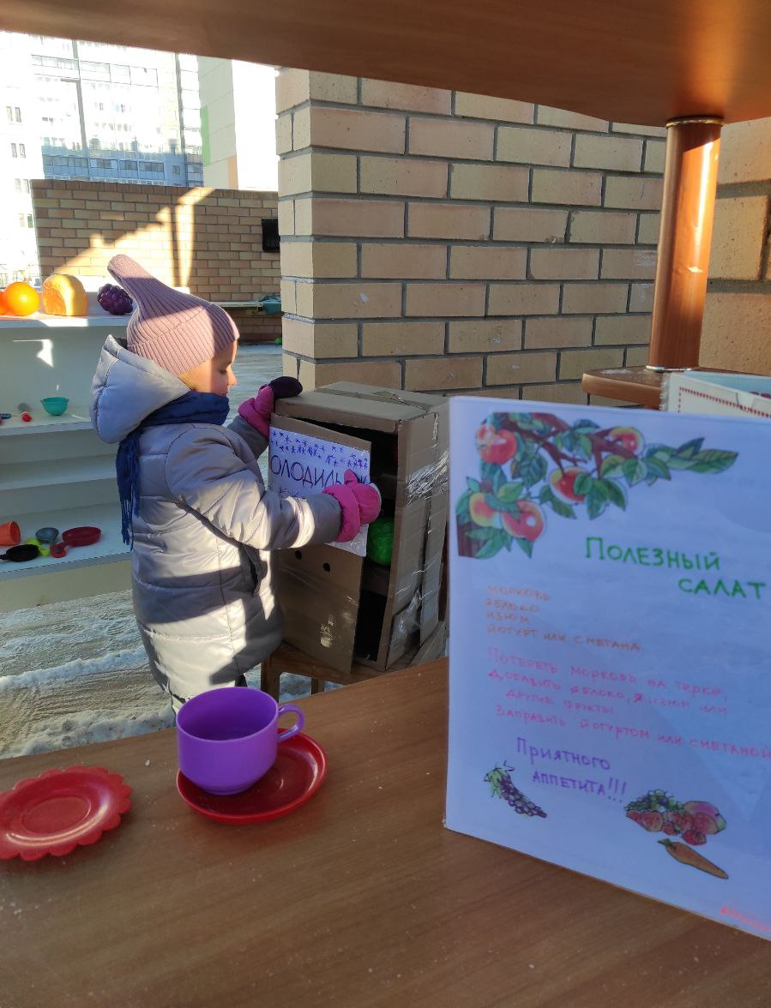
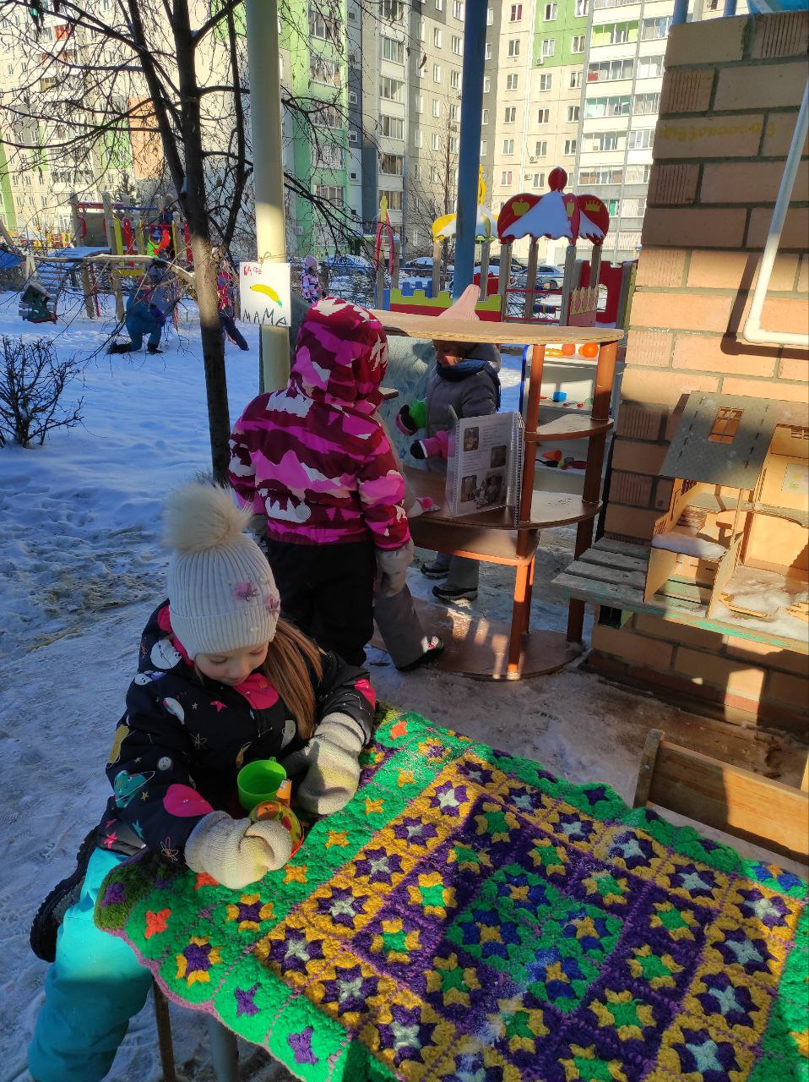

Slide 15
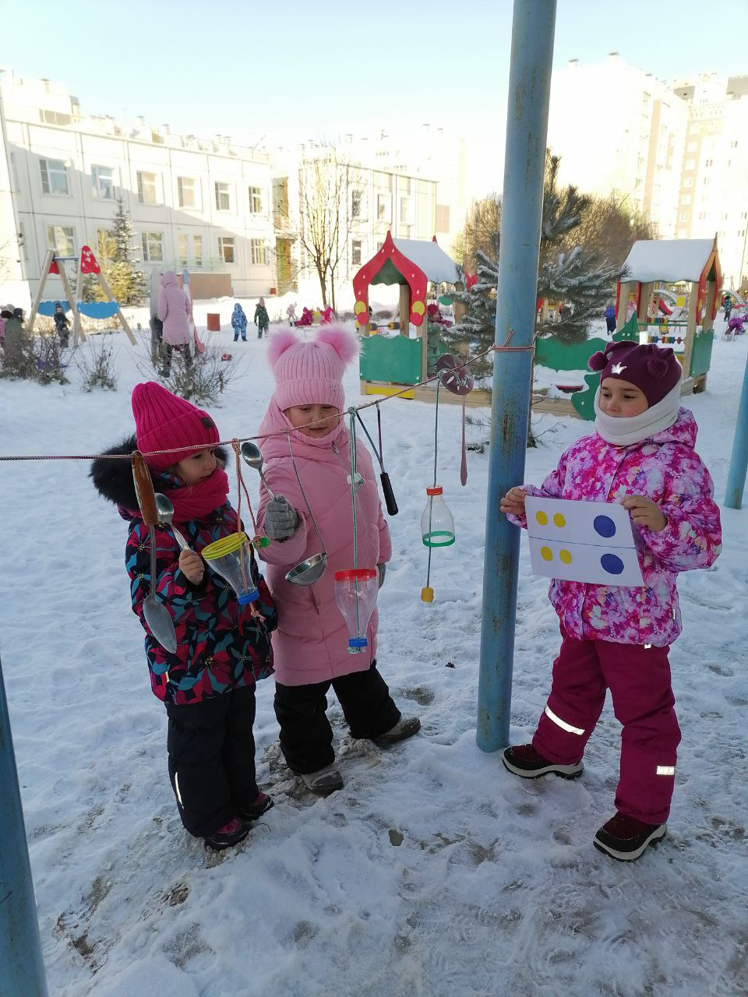
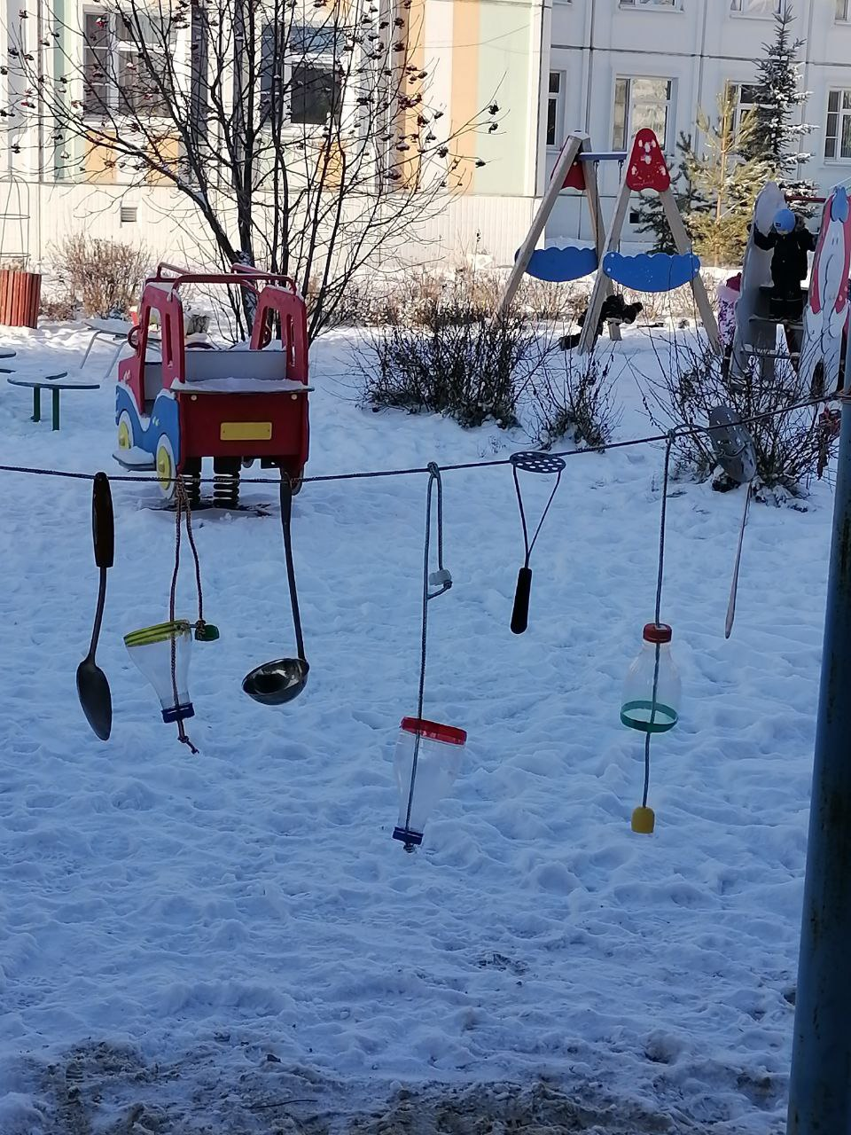

Slide 16
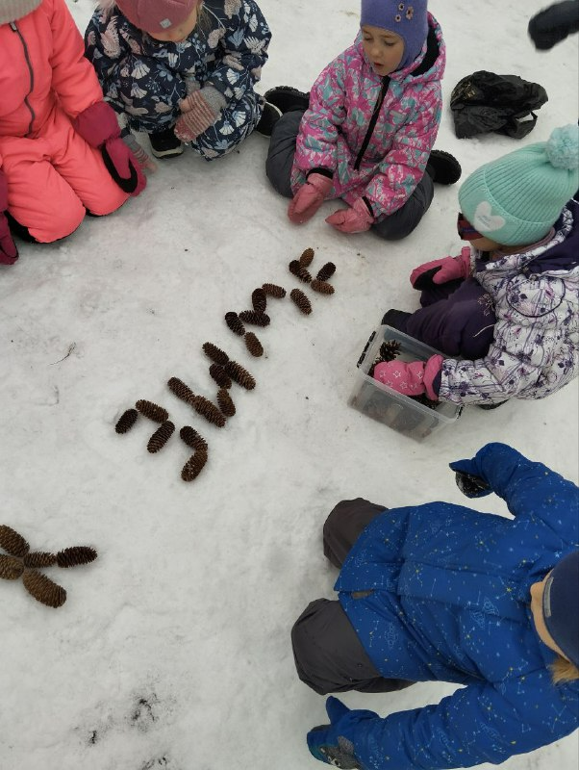
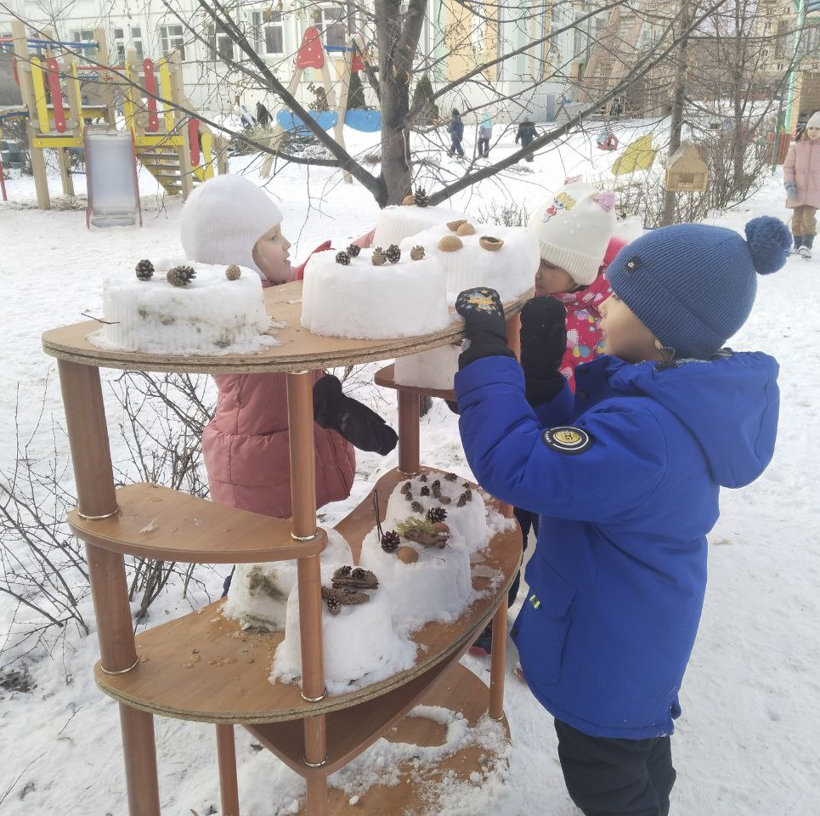

Slide 17
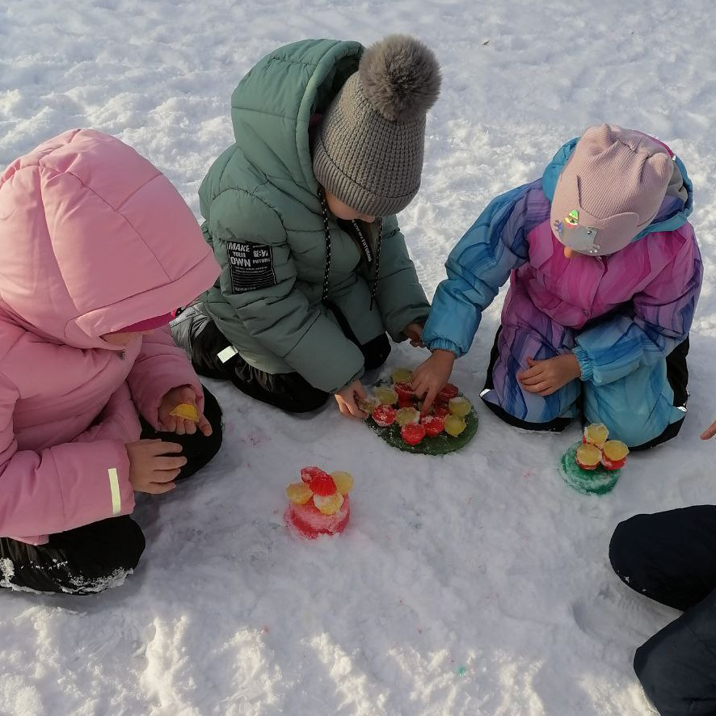
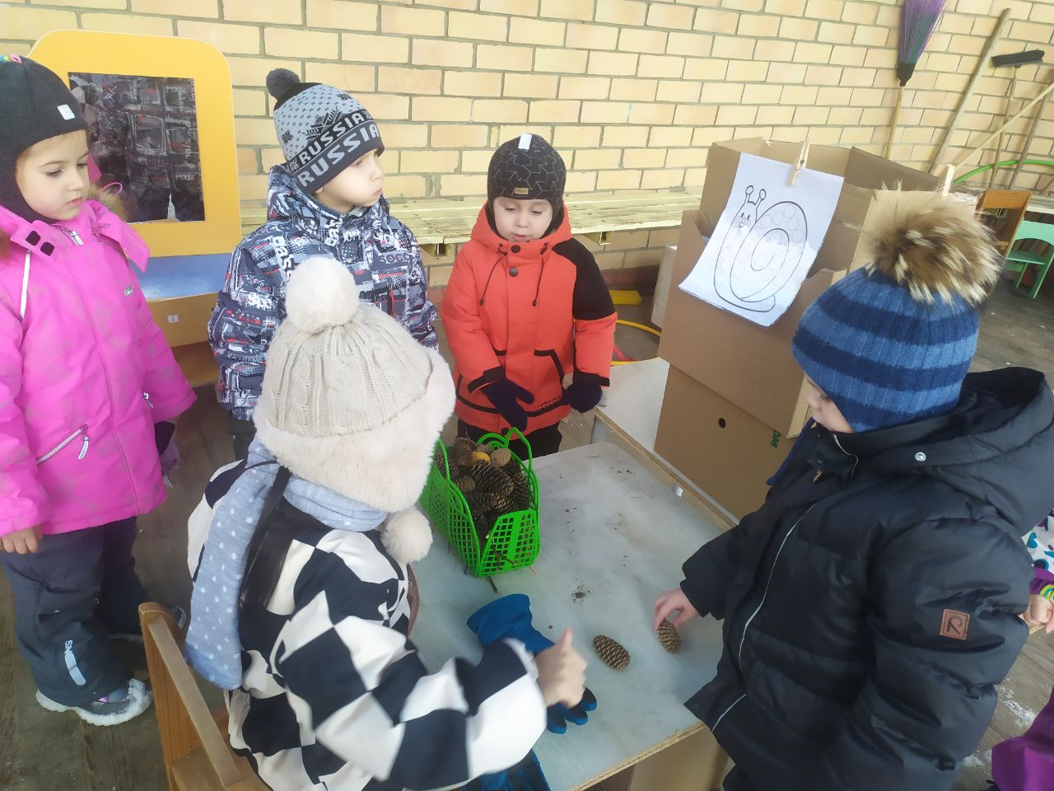

Slide 18
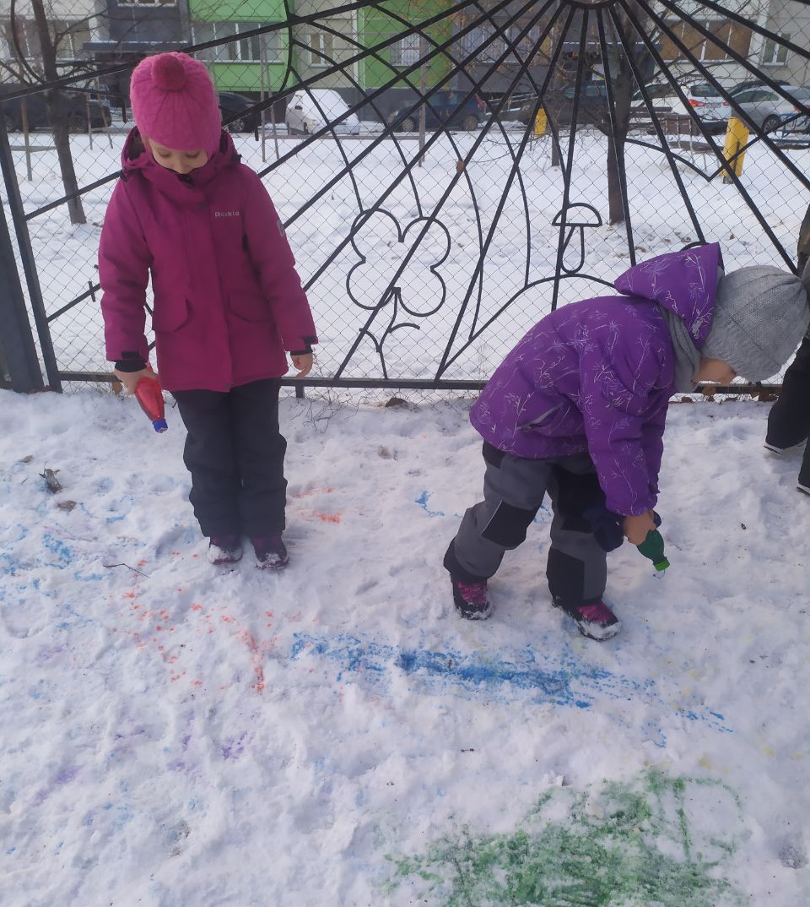
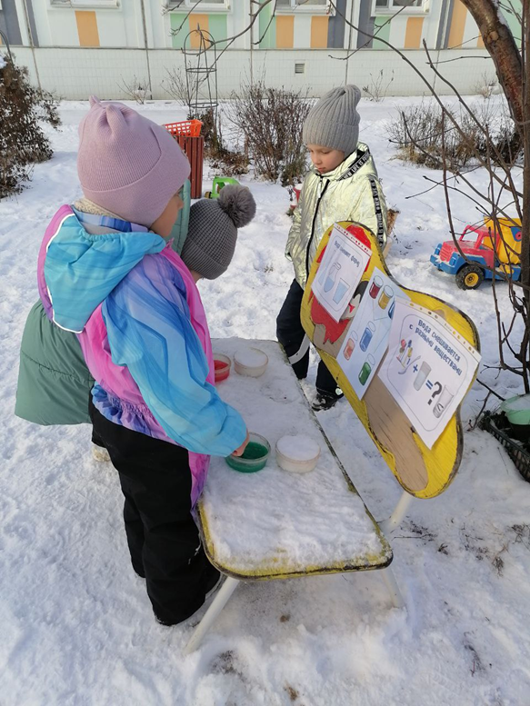

Slide 19
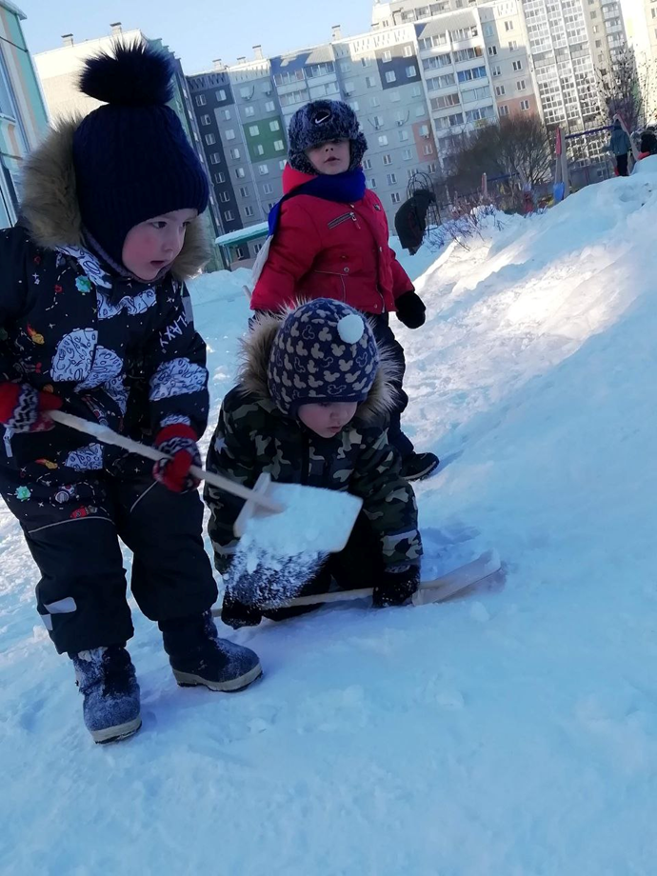
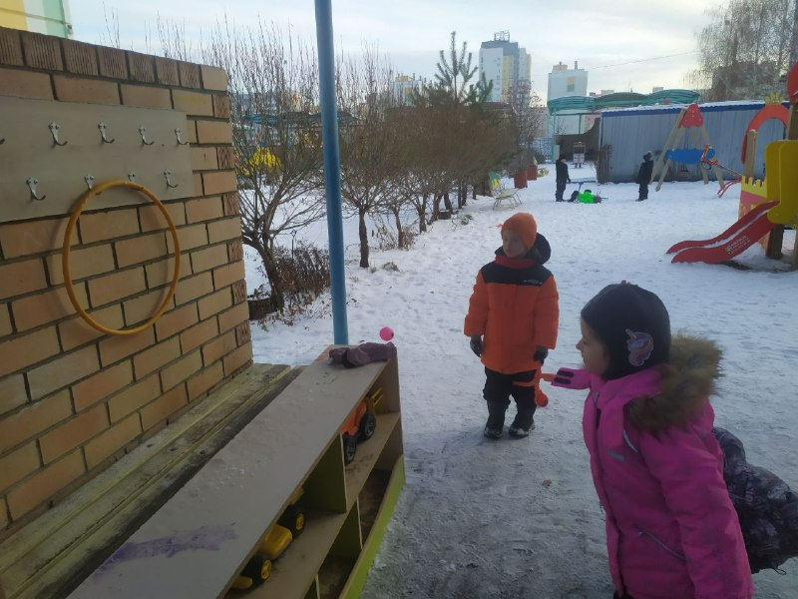

Slide 20
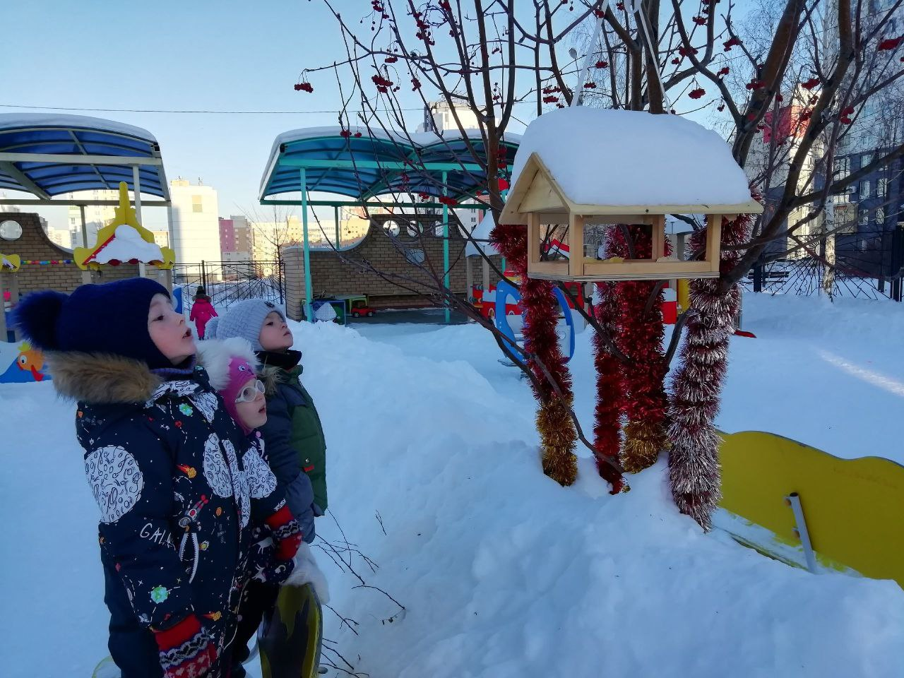
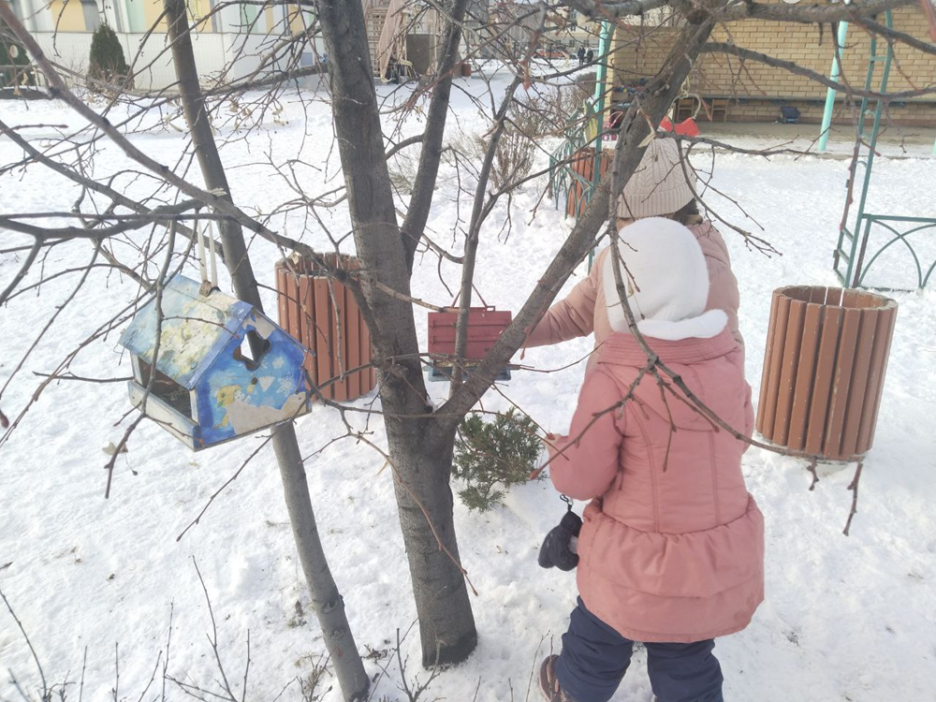

Slide 21
План изменений и корректировок
Рефлексивный этап

